Slide 1
Факторы, влияющие на успеваемость учеников
Проект по курсу: «Статистика и R»
Баркова Екатерина

Slide 2
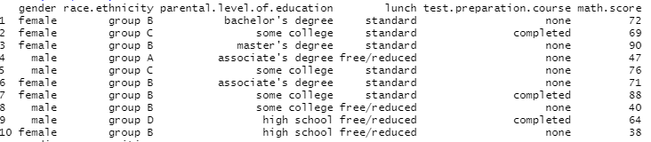
Данные для анализа
Датасет Students Performance in Exams
(источник: https://www.kaggle.com/datasets).
В датасете присутствуют и количественные, и номинативные переменные:

Slide 3
Вопросы для исследования
Есть ли зависимость между полом ученика и его оценками по математике, чтению и письму?
Как связны образование родителей и успеваемость ребёнка?
Есть ли влияние расовой принадлежности на успеваемость?
Есть ли взаимосвязь между оценками по разным предметам?

Slide 4
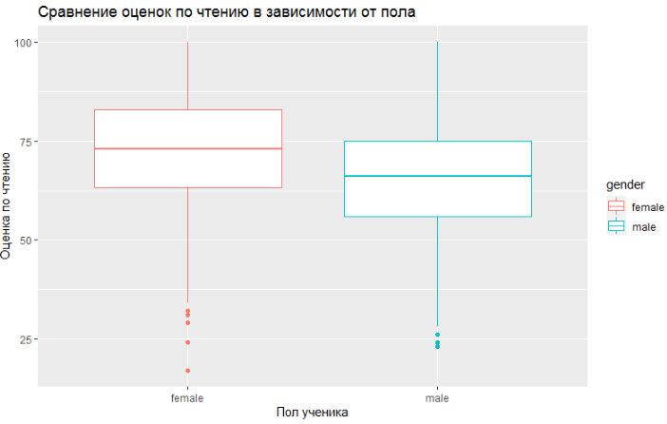
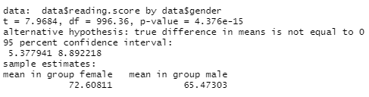
Зависимость оценок по чтению от пола ученика
Метод: T-test
Нулевая гипотеза: оценки по чтению не зависят от пола.
P-value меньше порога значимости, следовательно, можно отвергнуть нулевую гипотезу в пользу альтернативной.
Оценки девочек в среднем выше, чем мальчиков.

Slide 5
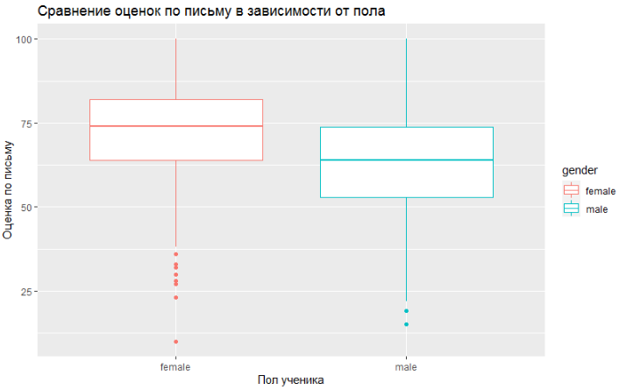
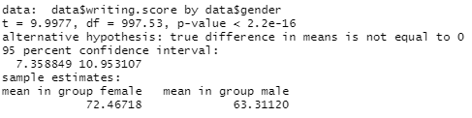
Зависимость оценок по письму от пола ученика
Метод: T-test
Нулевая гипотеза: пол не влияет на оценки по письму.
P-value < 0,05, следовательно, можно отвергнуть нулевую гипотезу в пользу альтернативной.
У девочек средний балл выше, чем у мальчиков

Slide 6
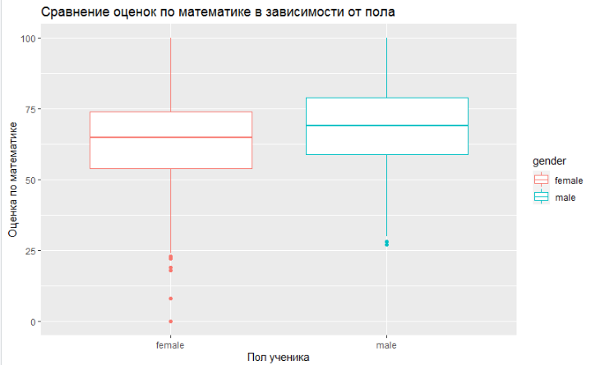
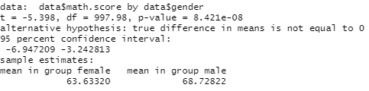
Зависимость оценок по математике от пола ученика
Нулевая гипотеза: пол не влияет на оценки по математике.
P-value < 0,05, следовательно, есть взаимосвязь между полом и оценками.
У мальчиков средний балл выше, чем у девочек.

Slide 7
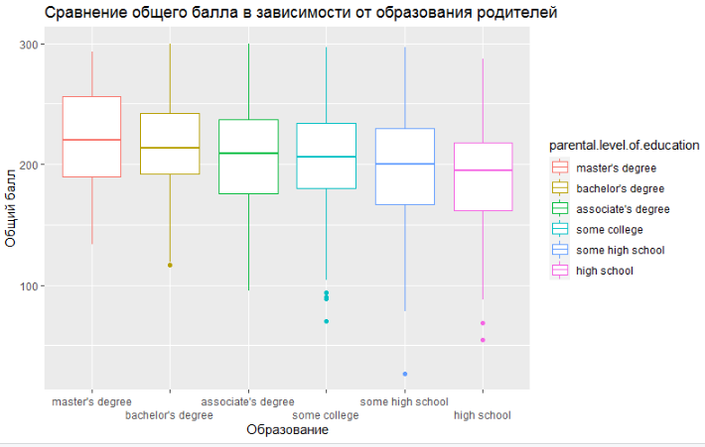
Взаимосвязь между уровнем образования родителей и успеваемостью детей
Метод: хи-квадрат
Нулевая гипотеза: уровень образования родителей и оценки детей не взаимосвязаны
P-value < 0,05
Итог: образование родителей влияет на оценки детей

Slide 8
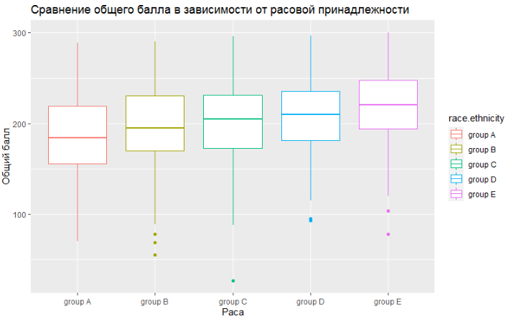

Влияние расовой принадлежности на успеваемость
Метод: хи-квадрат
Нулевая гипотеза: раса не влияет на успеваемость.
P-value < 0,05 => нулевая гипотеза не подтвердилась

Slide 9
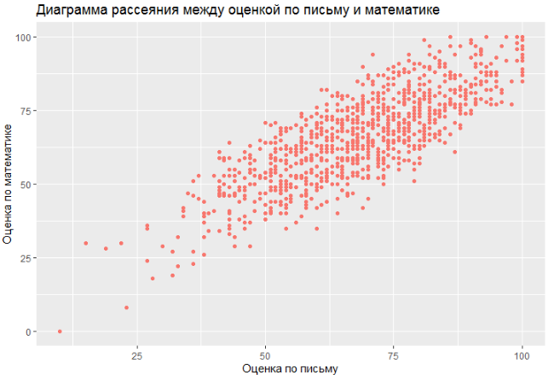
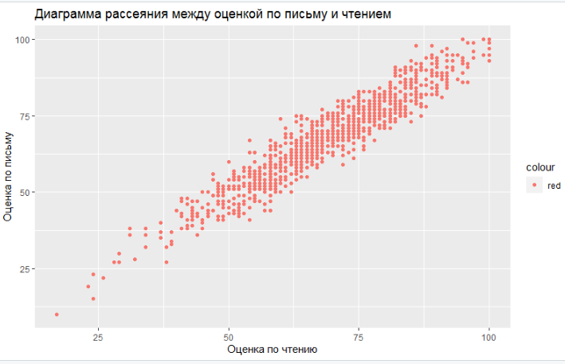
Есть ли корреляция между оценками по разным предметам?
Коэффициент корреляции 0,802642
Коэффициент корреляции 0,954598

Slide 10
Итоги исследования
Успеваемость ученика зависит от его пола: у мальчиков средний балл по математике выше, чем у девочек, а девочки получают более высокие оценки по чтению и письму
Уровень образования родителей влияет на успеваемость детей: наиболее высокие результаты показывают дети, чьи родители имеют степень магистра, а самые низкие – те, чьи родители закончили только старшую школу
Выявлена связь между расовой принадлежностью ученика и его успеваемостью (group E – самая высокая успеваемость, group A – самая низкая)
Выявлена корреляция между оценками по письму и чтению (чем выше оценки по письму, тем выше оценки по чтению) и оценками по письму и математике, причем взаимосвязь в первой паре более выражена

